Slide 1

Урок української мови в 9 класі на тему:
“Узагальнення та систематизація вивченого
про складносурядне
речення”
Підготувала:
вчитель української мови та літератури
Березівського ліцею Балтської міської ради Одеської області
Дутко Тетяна Вікторівна

Slide 2

Привітання
Доброго здоров’я, діти, доброго дня!
Хай вам ясно сонце світить у вікно щодня.
Хай сміється мирне небо і дивує світ,
А земля нехай дарує вам барвистий цвіт.
Бо здоров’я, любі діти, в світі – головне,
А здорових і веселих – щастя не мине!

Slide 3
Епіграф уроку:
Свою Україну любіть,
Любіть її…. во время люте,
В останню тяжкую минуту,
За неї Господа моліть.
Т.Шевченко

Slide 4
Девіз уроку:
Я – учень.
Я – особистість творча.
Я думаю, аналізую.
Я не боюся висловлювати свої думки.
Помилившись, міркую далі. На помилках вчаться.
Я хочу багато знати.

Slide 5
Оголошення теми й мети уроку
Тема: Узагальнення та
систематизація вивченого
про складносурядне речення
(урок-подорож)

Slide 6
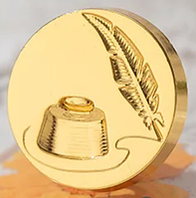
Очікувані результати
Учень/учениця
поглиблює, узагальнює і систематизує знання про складносурядне речення, його будову, засоби зв’язку і змістові відношення в ньому;
вміє виконувати синтаксичний розбір складносурядного речення;
удосконалює пунктуаційні вміння щодо правильної розстановки розділових знаків у складносурядних реченнях, легко знаходить складносурядні речення в текстах;
розвиває творчі вміння моделювати речення цього виду та використовувати їх у власних висловленнях.

Slide 7
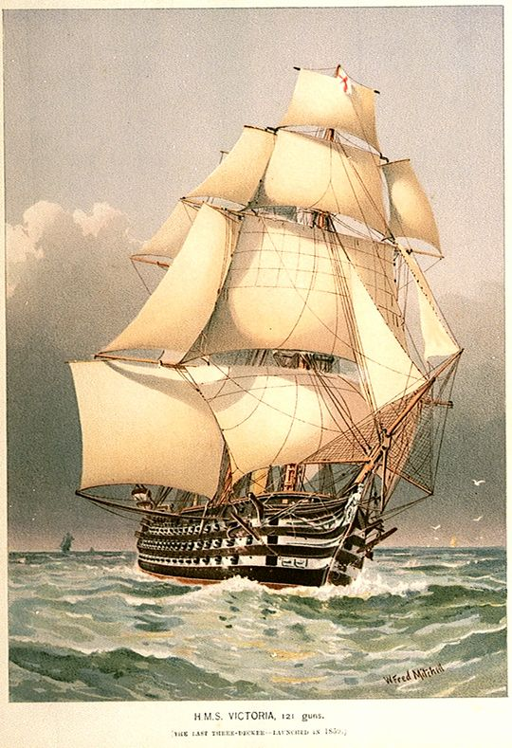
Цікаво знати
Пошукова робота з інтернет-джерелами
*Віднайдіть пояснення одному з видів дослідницьких подорожей.
Наукова експедиція – це …
Від лат. expeditio — похід — одна з організаційних форм наукових досліджень, як правило пов'язана з переміщенням дослідників по території чи акваторії, що вивчається. Дослідження проходять на завчасно запланованих маршрутах. Слово «експедиція» запозичене з французької мови (франц. expeм - рухаються до наступного і т. д.) При кущових експедиціях вибирається основний населений пункт як базовий. У ньому проводиться найбільш повний, часто комплексний, збір матеріалів. Із своєї бази етнографи роблять короткотермінові виїзди в довколишні села. Там вони уточнюють і перевіряють зібрані на базі матеріали.

Slide 8
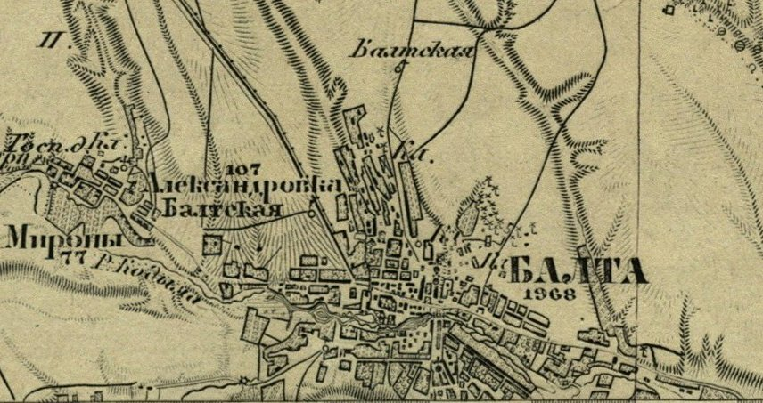
Історична довідка
(виступ учня)
Балтщина – унікальний куточок нашої України, який має багату історію, культуру та традиції. Кожне село, кожна вулиця мають свою неповторну назву, яка відображає їх походження, особливості та долю. Часто вони овіяні легендами.

Slide 9
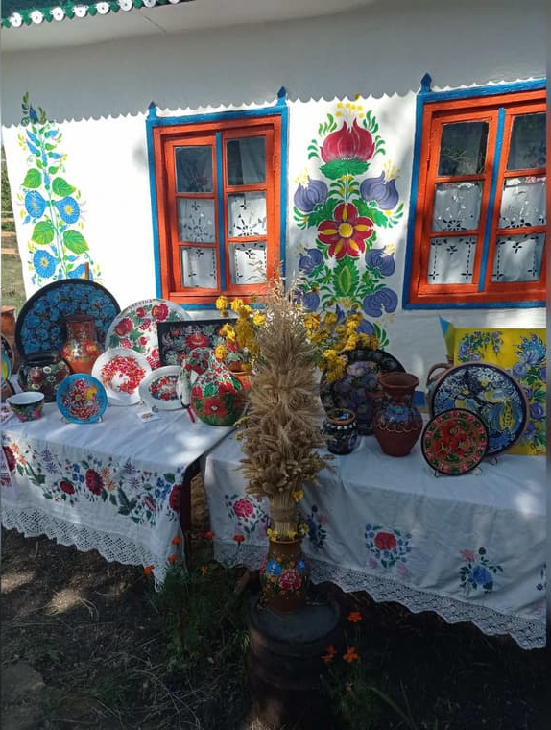
Відео-подорож
селами Балтщини
(перегляд уривку відео
“Є на Балтщині невеличке село Борсуки”)
https://youtu.be/BbxhrO7iDhU?si=wbnfr6XsJoU_oivt

Slide 10
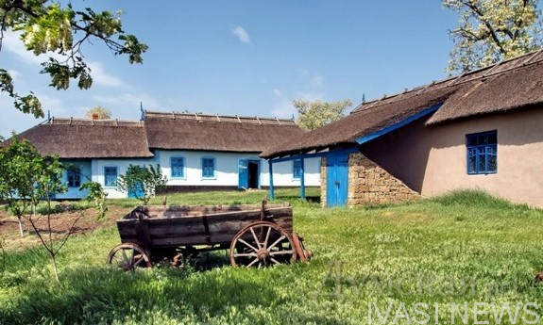
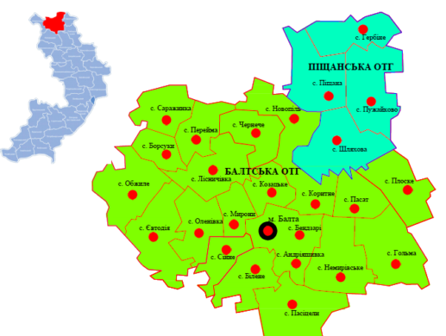
Випереджальне завдання
*Написати вільне есе “ Моє улюблене село Балтщини ”, використовуючи складносурядні речення.
(Працюють над завданням 2-3 учня).

Slide 11
Актуалізація опорних знань.
Мозковий штурм
-Що називається реченням?
-Які бувають речення за будовою?
-Яке речення називається складносурядним?
- На які групи поділяються сполучники сурядності?
- Які змістові відношення бувають у такому реченні?
- А які ставляться розділові знаки?
- Чим складносурядне речення відрізняється від складнопідрядного?

Slide 12
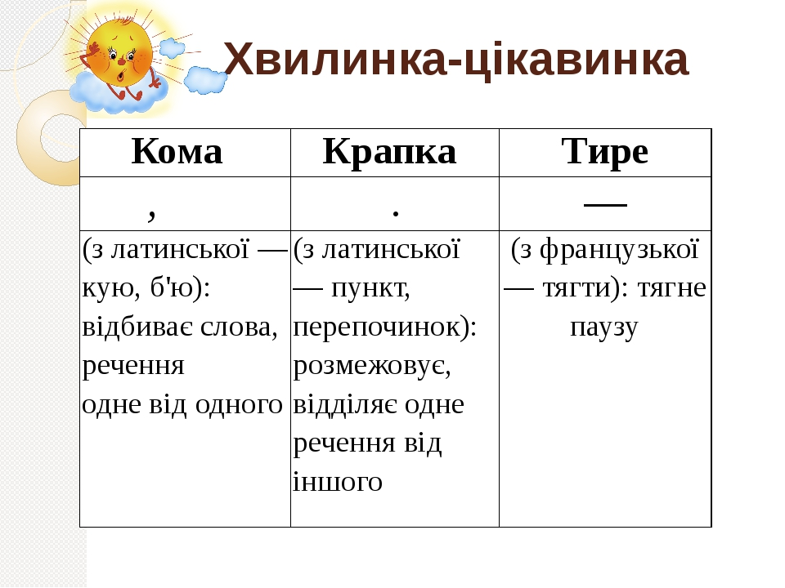

Slide 13
Дослідницький практикум
Робота в групах
*Виконайте синтаксичний розбір речень, надпишіть частини мови, накресліть схеми. Поясніть розбір.
І гр. Село Березівка було засноване у 1789 році, і в ньому живуть дуже гостинні й доброзичливі люди.
ІІ гр. Балта - маленьке місто з великою історією, і до цього року – районний центр, розташований на півночі Одеської області, на річці Кодима.
ІІІ гр. Обжиле́ — село у складі Балтської міської громади, і воно знаходиться у Подільському районі Одеської області.
Мініпідсумок
- Що допомагає віднайти в тексті складносурядні речення?

Slide 14

Перевірка випереджального завдання –
написання учнями творів-есе на тему
«Моє улюблене село Балтщини»,
використовуючи складносурядні речення

Slide 15
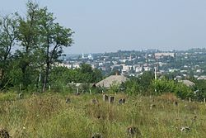
Музична хвилинка
Пісня «Моє село»

Slide 16
Пунктуаційний практикум
(Самостійна робота в групах)
*Поставте розділові знаки у складносурядних реченнях, накресліть схеми.
І гр.. Згідно з переписом 1989 року населення села Березівки становило 473 особи а
за переписом населення 2001 року в селі мешкала 261 особа.
ІІ гр. Почалося все з невеличкої турецької фортеці та містечко пережило чимало війн та набігів і
в 1776 році отримало магдебурзьке право.
ІІІ гр.. За переказами раніше було містечко і воно звалось Волосовинці або Гобжила.
Перевірка виконання роботи
(Робота біля дошки з поясненням)

Slide 17

Інтерактивна вправа на LearningApps
Розділові знаки між частинами ССР
https://learningapps.org/26499720

Slide 18
Творче конструювання
Гра “ Хто швидше? ”
*Складіть і запишіть речення за поданими схемами.
І гр.. [ ], а [ ].
ІІ гр.. [ ], і [ ].
ІІІ гр..[ ], зате [ ].

Slide 19
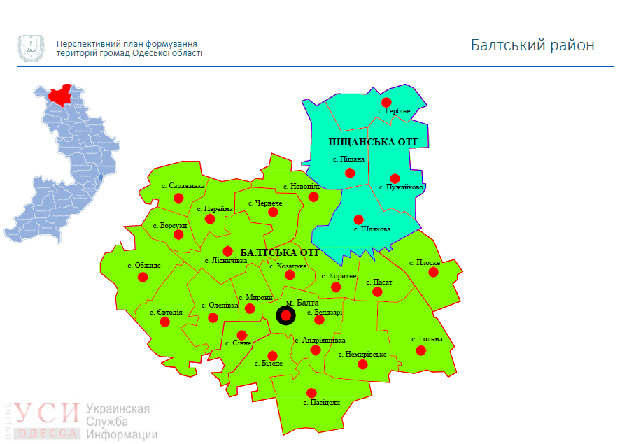
Творчий проєкт
(мінізвіт)
Створення хмари слів на тему
«Складносурядне речення»
на веб-сайті worditout.com

Slide 20
Домашнє завдання
Різнорівневе:
На 6 б – вправа з будиночком на с. 61 (за підручником О. Авраменка “Українська мова” 9 клас)
На 12 б – написати твір - роздум на тему
«Чому необхідно знати свою
історію?»

Slide 21
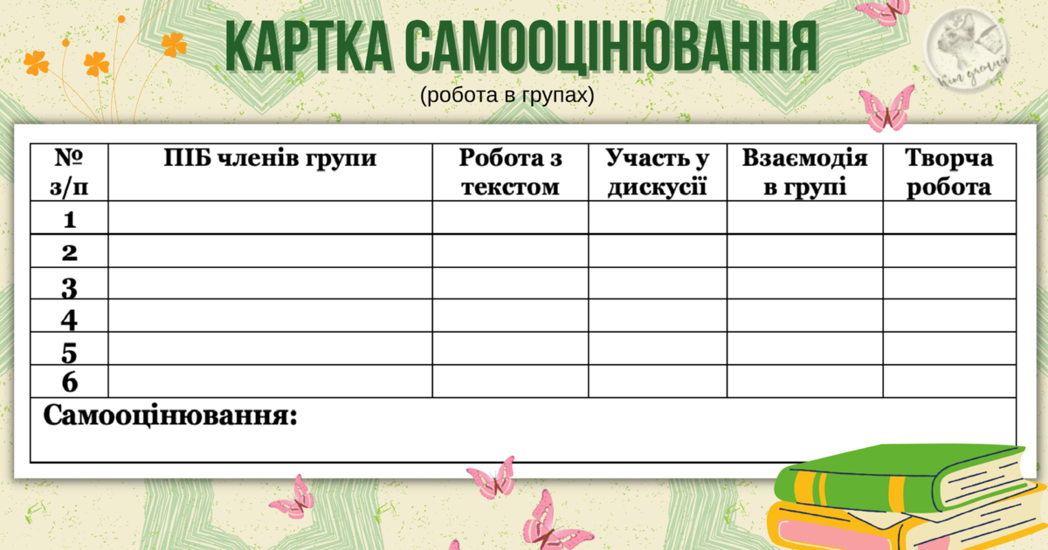
Рефлексія. Підсумок
Метод “Мікрофон”
Що ви могли б розповісти вашому другу про складносурядні речення?
Чим складносурядні речення відрізняються від складнопідрядних?
Що найбільше сподобалося на уроці? Які ваші побажання на майбутнє.
- Чи здійснилися ваші очікування? Де ви використаєте отримані знання?
Робота в картці самооцінювання

Slide 22
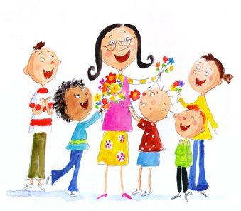
Дякую вам, любі діти,
за активну роботу на уроці!

